Slide 1


激发大脑潜能
维护大脑健康
为您的大脑一生护航！

Slide 2
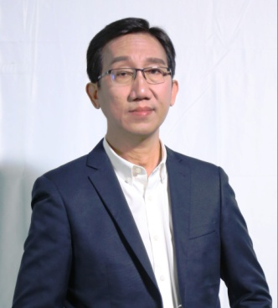
陈锐斐–大脑声波技术发明人
新加坡国立大学 - 电子工程荣誉学士与硕士
美国佛罗里达州大学 - 教育与哲学荣誉博士
新加坡脑力酷集团 - 董事长兼CEO
中国脑力酷集团 - 董事长兼CEO
拥有超过25年的科学研发经验，15年在人工智能和神经网络技术领域，以及10年在大脑声波技术领域。
大脑声波技术目前已经申报8项国际专利和2项原创音乐版权。
曾担任新加坡淡马锡理工学院，新加坡国立大学和新加坡国家研究院 - 讲师，研究员和高层管理。新加坡国家科技局孵化公司总裁。
曾担任联合国世界知识产权组织的国际专家。在国际论坛上发表关于知识产权保护，商业化和估价模式等专题。发表文献收藏在世界知识产权组织官网上，被美国国际贸易委员会(USITC)，非洲医学图书馆组织(Medlibafrica)和台湾立法院等政府机构采用并给以认可。
世界第一个虚拟工厂的发明者，在网络上实现概念设计到3D快速成型和制造。
新加坡主板上市集团的高科技公司总裁和成都工厂总经理。

Slide 3
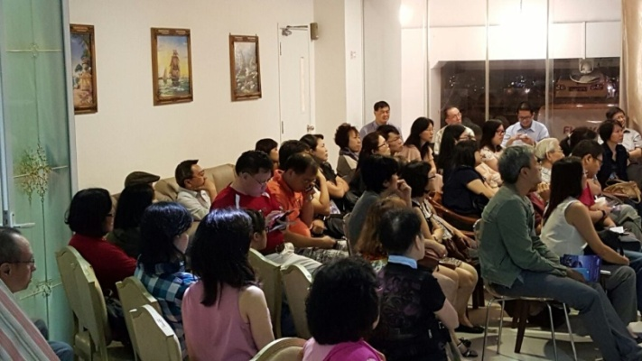
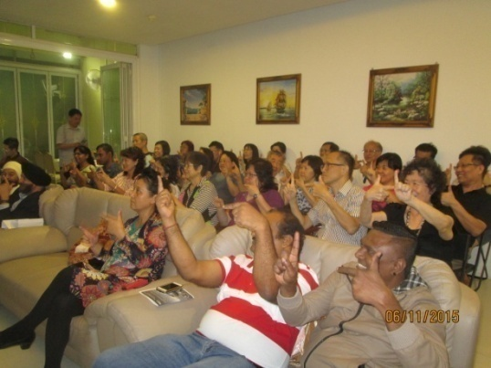
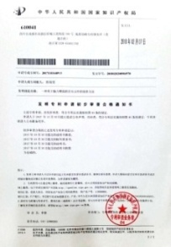
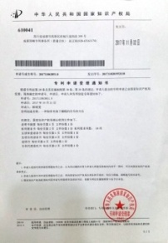
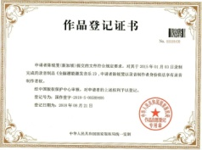
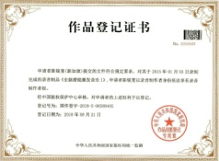
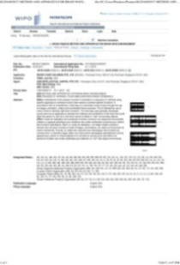
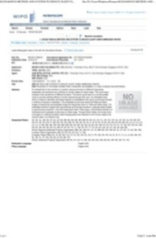
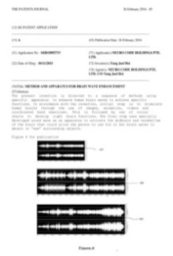
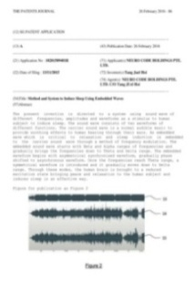
脑力酷集团公司
大脑声波研发超过10年
2015年1月成立公司
新加坡脑力酷研发有限公司
北京脑乐酷科技有限公司
深圳脑力酷研发有限公司
马来西亚脑力酷有限公司
泰国脑力酷有限公司
印度脑力酷有限公司
台湾脑乐酷有限公司
脑力酷集团公司目前分布在6个国家
申报了8项国际专利和2项中国原创音乐版权

Slide 4

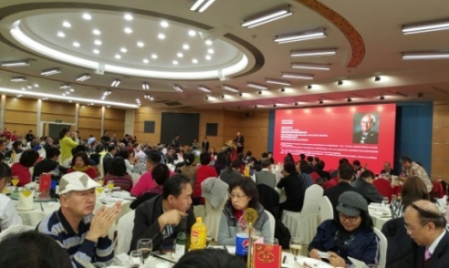
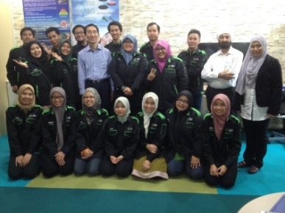
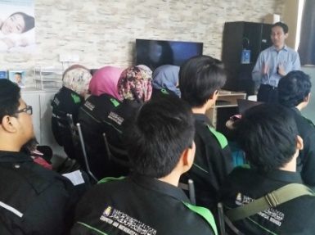
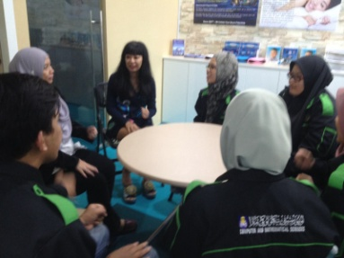
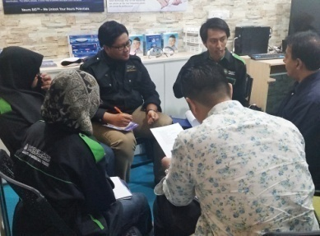
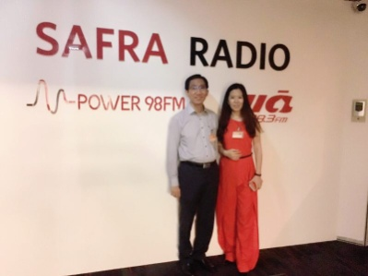
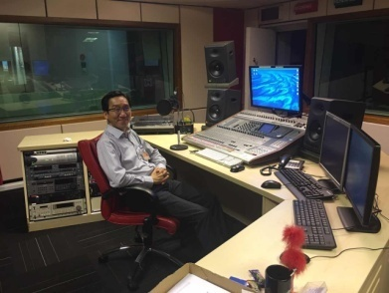
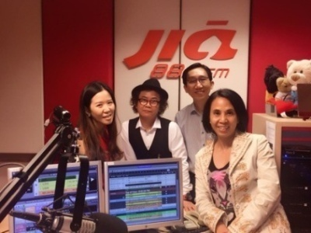
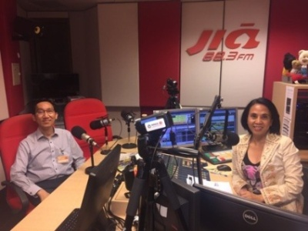
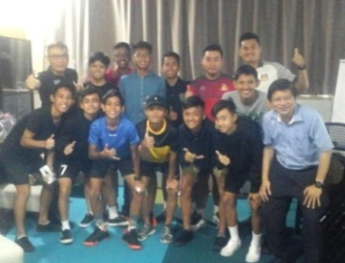
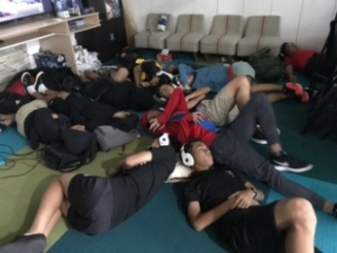
公司里程碑
2015年11月–陈教授受邀到第6届世界健康与生活方式论坛(重庆)发表演讲
2016年4月–新加坡脑力酷培训马来西亚科技大学工程系大学生
2016年12月：陈教授接受新加坡883FM电台名人专访
2017年6月–新加坡后港足球队少年队接受脑力酷超级智慧启发培训

Slide 5
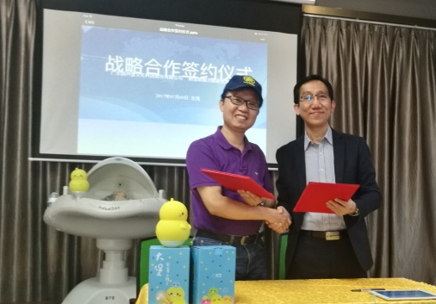
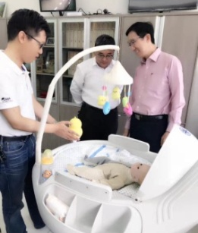
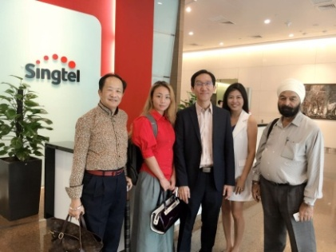
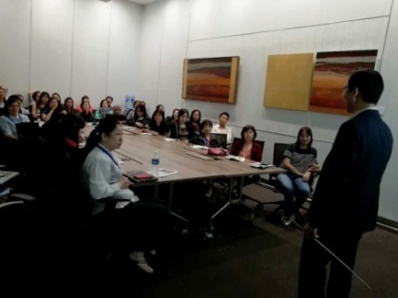
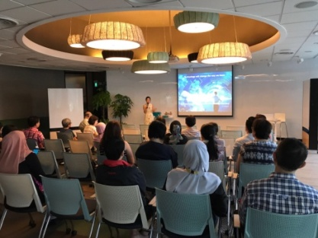
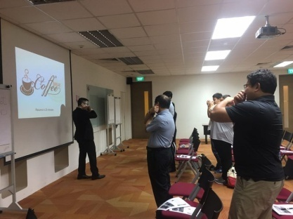
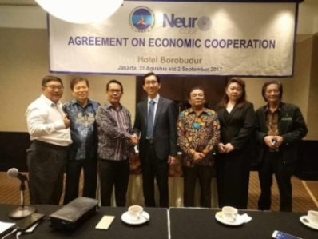
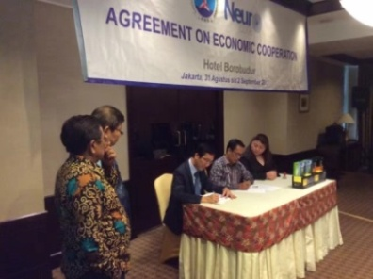
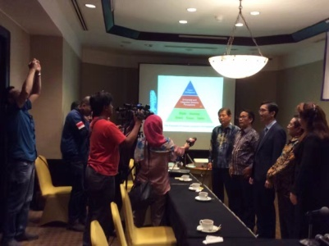
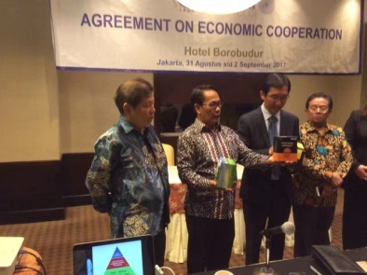
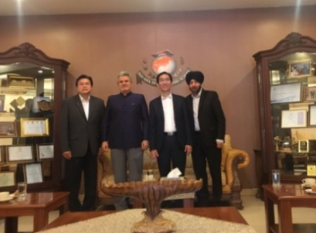
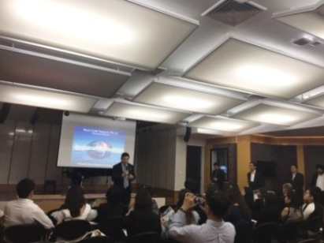
公司里程碑
2017年7月–脑力酷妓院与中国上市公司葫芦堡签署声波技术授权协议
2017年8月–脑力酷为新加坡国家电信集团高管进行脑力培训
2017年9月–新加坡脑力酷与印尼BMD商业部签署经济合作协议
2017年9月–新加坡脑力酷与泰国泛亚国际学校和雅马哈音乐学校达成战略合作伙伴

Slide 6
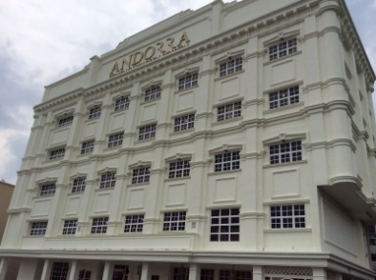
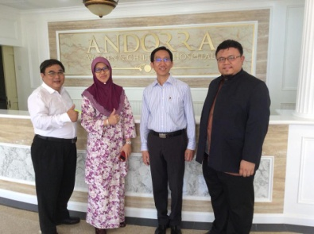
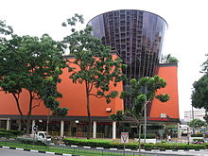
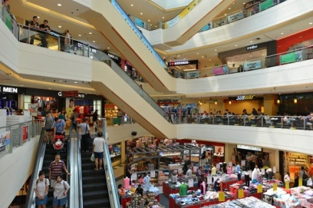
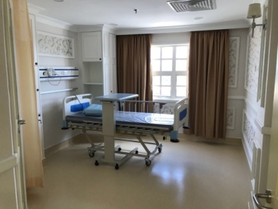
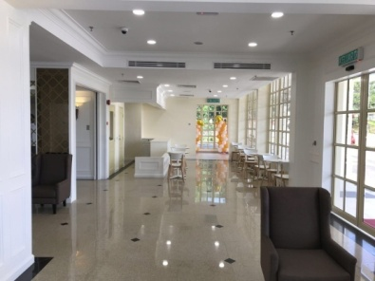
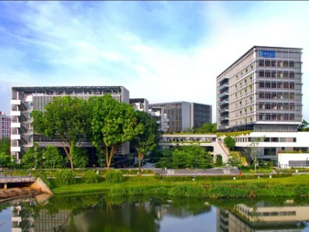
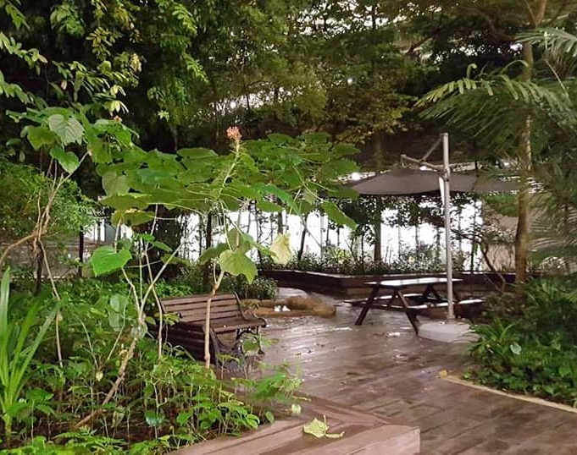
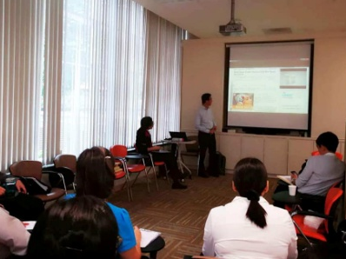
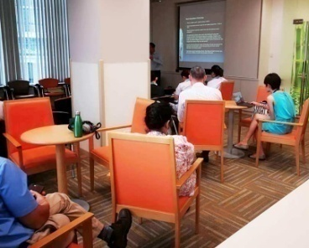
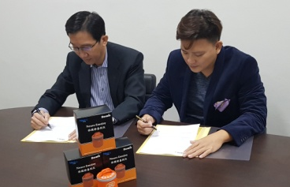

公司里程碑
2017年10月–新加坡后港购物中心与脑力酷合作进行大脑声波在商场里的大数据测试。
2017年10月–马来西亚安道尔妇产与儿童专科医院通过临床实验，安装脑力酷声波技术在手术室与病房。
2018年5月–脑力酷集团与新加坡老年痴呆症
关怀组织签署战略合作，共同创建一个没有老年痴呆症的世界。
2018年7月–陈教授受邀与新加坡秋德拔医院医生和医疗工作人员分享大脑声波技术如何帮助增强记忆和提升大脑功能

Slide 7
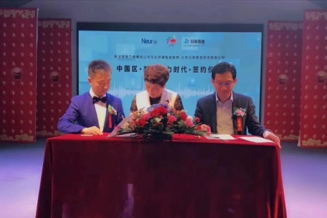
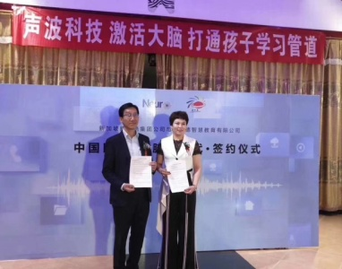
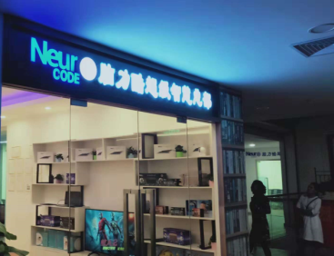
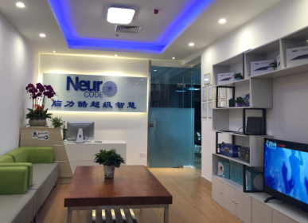
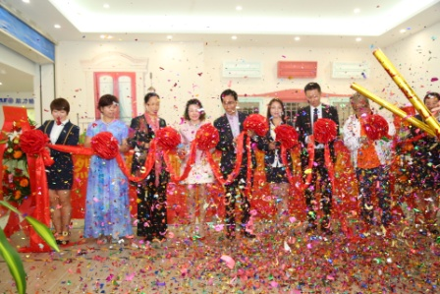










公司里程碑
2018年11月–深圳脑力酷超级智慧总部盛大开幕
2018年8月–脑力酷与德智铧教育集团签署
全脑潜能激发仪中国全国总代理协议
2018年10月–陈教授受邀请到新加坡国家设计中心主讲声波技术如何帮助老年痴呆症。新加坡958城市频道采访陈教授以及报道该新闻
2019年1月–脑力酷与兰宝贝签署技术授权

Slide 8

宗旨:
开发有效的技术增强大脑健康与提升脑力，
帮助有特殊需要的人群；
多动症，自闭症，忧郁症和老年痴呆症，从而提高他们的生活质量。

Slide 9





大脑神经网络的成长
源自：美国霍金大学，fMRI大脑扫描成像
刚出生婴儿
一岁小孩
十岁儿童
三十岁成人
四十岁成人
六十岁成人
成年人的大脑有大约一千亿个神经元，每一个神经元通过邻近几千个突触连接到其邻近的神经元，组成大脑的神经网络。
神经元需要激活和连接，才能产生大脑的有效功能。

Slide 10



大脑的成长阶段
成长期
老化期
30-40岁 80%-90% 的神经元连接
激发声波
健脑声波
老年痴呆症 / 失智症
刚出生婴儿
20%的神经元连接
60岁过后
<50%的神经元连接

Slide 11



大脑声波技术原理
原始音乐
大脑声波
音乐嵌入大脑声波

Slide 12









什么是大脑声波?
脑波夹带
双耳节拍
声波理疗
脑波夹带
双耳节拍
声波理疗
提取有效谐波组成大脑声波
教育
放松减压
运动
大脑健康
睡眠理疗

Slide 13


大脑声波对人脑的作用
未激发的神经网络
听激发声波2个月后的神经网络

Slide 14







脑力酷产品系列

Slide 15


幼儿睡眠辅助仪：竞争从0岁开始
幼儿睡眠辅助仪是专为0-6岁的婴儿和幼儿开发的产品。
缓慢引导大脑放松，通过脑细胞的低频振动逐渐进入高质量的睡眠。
帮助幼儿进入高质量睡眠的过程中，也促进神经元的连接使大脑发育健全，强壮。
脑力酷幼儿睡眠辅助仪
Retail Price :$880
Wholesale:$490

Slide 16

脑力酷放松仪–帮助放松的产品
把人们的大脑带入想像的空间，让大脑放松。如同静坐时进入冥想的境界。
专为需要放松的人们设计
可以用来提升工作场所的大脑健康质量。
脑力酷放松仪P
Retail Price :$680
Retail Price :$1,200
Wholesale:$390
Wholesale:$750

Slide 17
脑力酷喜悦仪–提升正能量心情的产品
帮助患有忧郁症，焦虑症和初期老年痴呆正的患者。
刺激脑细胞，促进脑细胞之间的活动和神经元的链接。
培养正能量心情，增加快乐的情绪。同时也促使大脑更清醒和活跃。
脑力酷喜悦仪
Original Price :$680
Wholesale Price :$390

Slide 18

脑力酷全脑潜能激发仪
Original Price :$1200
Wholesale:$650
未激发的
神经网络
听激发声波
2个月后的神经网络
用放松声波让用户放松进入冥想状态。
用 Alpha 频率的声波增强右脑，提升创意与创新能力。
3. 使左右脑的脑波同步，减低右脑压力。增强胼胝体的功能。
4. 激活间脑 - 提高运动协调能力。
激活小脑 - 增强恐惧调节和环境感知能力。
5. 增强杏仁体(Amygdala) – 提升情感控制，和长期记忆。

Slide 19
超级智慧课程

Slide 20






脑力酷超级智慧课程
课程目标：开发大脑潜能，维护大脑健康
儿童超级智慧课程
成人超级智慧课程:初级班
成人超级智慧课程:高级班
儿童放松减压课程
成人放松减压课程
乐龄健脑课

Slide 21




儿童超级智慧课程
儿童超级智慧课程是专为3-18岁的儿童与青少年所设计的大脑开发课程，以提升他们的脑力和解开人类大脑的内在潜力。课程一共八节课，每节三小时。
课程采用脑力酷独家 Neuro SDESA 教学法。课程结合了心理学，图片， 视频，手指操，色彩图和大脑激活声波，学员将达到四方面的脑力提升:
1. 提高专注力
2. 增强记忆力
3. 提升创造力
4. 提高感知力
课程过后，学员将获得一套培训教材，包括一台脑力酷激发仪，一个超级智慧金钥匙和一套颜色卡。
全脑潜能激发仪
超级智慧金钥匙 颜色卡
色彩图，手指操视频 颜色，数字和英文字母

Slide 22



成人超级智慧课程–初级班和高级班
脑力酷成人超级智慧课程分为初级班和高级班。它是专为成人所设计的大脑开发课程，以提高他们的脑力和解开人类大脑的内在潜力。
成人超级智慧课程是一个有趣和高效率的课程。初级班和高级班都是一共两天，每天六个小时。
参与此课程的每位学员都会得到一套培训教材，让他/她在课程结束后继续大脑开发训练。

Slide 23



脑力酷放松减压课程–儿童与成人班
脑力酷放松减压课程是一个帮助大脑放松的课程，旨在帮助儿童和成年人通过大脑声波和放松技术来放松身心，增强心理健康。
在这6小时的课程里，学员将学习放松技巧，帮助他们的大脑休息并减轻压力。 学员还将享受由脑力酷声波组成的睡眠辅助声波，放松减压声波，正能量心情声波和大脑激活声波，
所有参加此课程的学员都将获得一个脑力酷放松仪。这是一个内置了脑力酷放松减压声波的仪器。

Slide 24


脑力酷乐龄健脑课
乐龄健脑课时脑力酷专为50岁以上的中老年人定制的健脑课程。课程一共14小时，每节课1小时。
乐龄健脑课帮助中老年人解决睡眠问题，练习健脑手指操可以强健大脑。学员们也将体验脑力酷高科技声波，帮助他们提升大脑功能和正能量心情。
通过14节课的练习，中老年人们将达到养生健脑，身心不老的目标。我们希望乐龄健脑课可以帮助更多的老年人健康愉快的享受和孩子，孙子们的天伦之乐。

Slide 25

客户证言
客户反馈

Slide 26


学生证言
“课程提高了我的自信心，让我能很有信心的在全校老师和学生面前发表演讲。“

Slide 27


Slide 28



成功案例
荣获两届新加坡全国模拟联合国会议比赛冠军
全年整个班级唯一获得全面超越老师期望的学生。

Slide 29

客户反馈
我不能相信我看到的效果，但我的孩子做到了。
Craig and Megan
美国华裔

Slide 30

客户反馈
我以前晚上总睡不着，所以半夜起来做蛋糕或烘饼干。用了多尔妙一个月后，现在我的睡眠改善了，集中力和记忆力也增强了。

Slide 31




Slide 32


成功案例
学员 – 张仕杰， 7岁
2016年10月份参加超级智慧课程
参加课程前,学校成绩在80多分
2016年年终考试成绩：
数学 - 100%
语文 - 97%
2017年期中考试：
数学 - 97%
语文 - 98.5%
“儿子半期考成绩。虽然没有100， 但从去年80几到现在已经有着明显的提升，妈妈表示满意。 重要的是课堂学习和作业练习专注力的提升，训练初见实效！2017年4月，福州，张霞。

Slide 33

成功案例
学员 – 苏蔓宁， 女，14岁
天津杨村第五中学
2017年3月份参加超级智慧课程
参加课程前,学校成绩平均47分，课程过后，平均成绩69.3分。提升了22.3分。
学生
导师
妈妈
 | 数学 | 语文 | 英语 | 物理 | 平均
上次月考 | 30.0 | 68.0 | 42.0 | 48.0 | 47.0
期中 | 56.0 | 81.5 | 71.5 | 68.0 | 69.3
进步 | 26.0 | 13.5 | 29.5 | 20.0 | 22.3

Slide 34


成功案例

Slide 35


成功案例

Slide 36


成功案例

Slide 37


成功案例

Slide 38


成功案例

Slide 39

新加坡脑力酷集团 中国脑力酷集团
谢谢
激发大脑潜能 维护大脑健康 为您的大脑一生护航

Slide 40

新加坡总商会 Singapore Chamber of Commerce & Industry
www.scci.org.sg
Making Good Entrepreneur Better

Slide 41





Making Good Entrepreneur Better
新加坡总商会 Singapore Chamber of Commerce & Industry
www.scci.org.sg

Slide 42



代理价
新加坡总商会 Singapore Chamber of Commerce & Industry
www.scci.org.sg

Slide 43

Neuro Code Program
代理价
Wholesale

Slide 44

Authorise Distributor 市场代理
SGD $15,000 (Distributor Value 代理价)
(Refund of Balance after 12 month)
Founding Distributor (创始人)代理
SGD $510 (Distributor Value 代理价)
(Refund of Balance after 6 month)
Referral 介绍奖励 : 10% (1 Tier) / 10% (2nd Tier)
Limit to
10
Founding
Distributors

Slide 45
Current Plan – Events For Marketing
Weekend Free Tuition Class (Weekend) Help the Children Class
  9.30am to 11.30pm : Pri 1 to 6
Weekly Product Preview Class
  Mandarin Seminar - (Wednesday 3pm to 5pm)
  English Seminar – (Wednesday 7pm to 9pm)
Ad Hoc Sales Presentation Support (2hrs in Advance)
  Subject to availability
Future Plan
Event Roadshows
Seminars
Future Bursary
Study sponsor scheme for children

Slide 46
Authorise Distributor 市场代理
SGD $15,000 (Distributor Value 代理价)
(Refund of Balance after 12 month)
Founding Distributor (创始人)代理
SGD $510 (Distributor Value 代理价)
(Refund of Balance after 6 month)
Referral 介绍奖励 : 10% (1 Tier) / 10% (2nd Tier)
Limit to
10
Slot
Founding
Distributors

